Slide 1
实验3.2
OSPF路由协议概述
Notes:
这一节我们介绍一下OSPF路由协议的概述。

Slide 2
IP路由
管理
路由器
路由器管理
管理
路由协议处理
路
更新
路
由
由
协
路由表
协
议
-
-
-
-
-
-
-
-
-
议
包
-
-
-
-
-
-
-
-
-
包
查询
接收缓存
转发缓存
端口
IP
路由
端口
入境包
转发包
转发包
出境包
Notes:
首先，我们先看一下路由器的结构示意图，可以看到路由表是核心，可以说路由器的大部分工作都是围绕着路由表，或者与路由表密切相关。

Slide 3
路由表
路由表示例
数据包的目的IP地址：9.1.1.2
[Router]display ip routing-table
Destination/Mask proto pref Metric Nexthop Interface
0.0.0.0/0 Static 60 0 120.0.0.2 Serial0
8.0.0.0/8 RIP 100 3 120.0.0.2 Serial0
9.0.0.0/8 OSPF 10 50 20.0.0.2 Ethernet0
9.1.0.0/16 RIP 100 4 120.0.0.2 Serial0
11.0.0.0/8 Static 60 0 120.0.0.2 Serial0
20.0.0.0/8 Direct 0 0 20.0.0.1 Ethernet0
20.0.0.1/32 Direct 0 0 127.0.0.1 LoopBack0
路由表查询: 最长匹配原则
目的IP和子网掩码作“与”运算获得网络地址
Notes:
这是在路由器上显示的路由表的信息，它有多个字段，如协议字段protocol是指该条路由信息的来源，如从直连网段、静态路由、RIP、OSPF协议获得，优先级字段preference是对应的该协议的优先级。优先级的值越小，表示优先级越高。我们可以看到，这里直连路由的优先级最高、然后依次是OSPF、静态路由、RIP协议。Metric值是指在某一类路由下该路由项的具体度量值，其也是值越小，优先级越高。Interface是指与下一跳地址相连的本地接口。

Slide 4
路由
静态路由（static route）
    路由表项是通过人工手动配置生成
    需指定目的网络和下一跳地址
    网络变化，路由器间不会动态交换数据来更新路由表，需人工修改。
动态路由（dynamic route ）
    路由表项是路由协议动态生成
    根据网络结构或流量的变化，路由协议会自动调整路由信息以实现路由。
Notes:
这样，路由从大类上可以分为静态路由和动态路由，静态路由一般通过手动配置实现，不会随网络拓扑或流量的变化而自动变化。

Slide 5

静态路由
静态路由配置命令：
[Quidway] ip route-static IP-address mask nexthop-address
[A] ip route-static 202.112.130.0 255.255.255.0 10.0.1.2
网段
掩码
下一跳
E0
E1
10.0.1.1/8
10.0.1.2/8
A
B
子网：
202.112.138.0/24
子网：
202.112.130.0/24
目的网段 | 子网掩码 | 下一跳
202.112.130.0 | 255.255.255.0 | 10.0.1.2
路由器A的路由信息
Notes:
这里，是静态路由的配置，通过配置路由表项中的目的网段（destination）、子网掩码（mask）和下一跳地址（next-hop address）三要素来实现。

Slide 6
路由
静态路由（static route）
    路由表项是通过人工手动配置生成
    需指定目的网络和下一跳地址
    网络变化，路由器间不会动态交换数据来更新路由表，需人工修改。
动态路由（dynamic route ）
    路由表项是路由协议动态生成
    根据网络结构或流量的变化，路由协议会自动调整路由信息以实现路由。
Notes:
而动态路由是指通过动态路由协议自动动态生成路由表项，会根据网络结构或流量的变化，自动调整路由信息。

Slide 7
路由协议
按网络范围划分
  内部网关协议－RIP，OSPF，IS-IS
  外部网关协议－EGP，BGP
按寻径算法划分
  距离矢量协议－RIP，BGP
  链路状态协议－OSPF，IS-IS
Notes:
动态路由协议又有多种划分方法，例如，按照网络范围分为内部网关协议和外部网关协议，我们所学的RIP、OSPF协议都属于内部网关协议，外部网关协议目前主要有BGP协议。寻径算法分为距离矢量和链路状态两种，分别以RIP和OSPF为代表。下面我们将通过对比RIP协议，来引出OSPF路由协议。

Slide 8
RIP路由协议原理
路由器
A
路由器
B
S1
S
0
S
0
S
1
路由器A
路由器B
整个
整个
路由表
路由表
Notes:
RIP路由协议的设计比较简单，在相邻的路由器之间周期性地交换整个路由表，并应用距离矢量算法来计算路由。

Slide 9
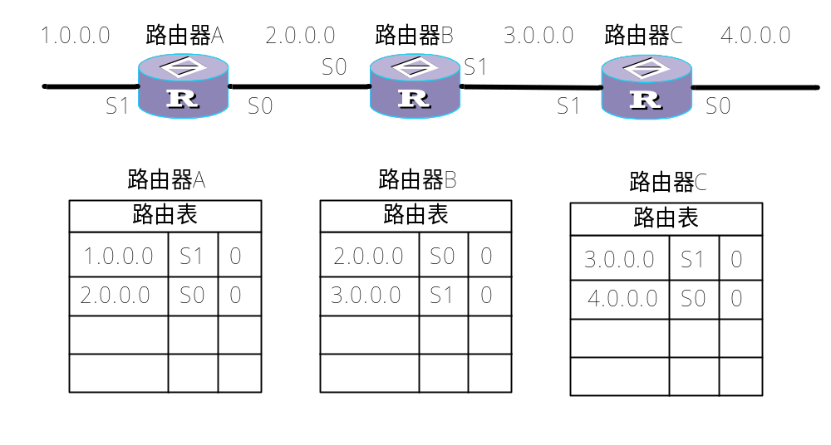
直连路由
Notes:
下面以这个简单网络为例，初始时刻，每台路由器上只有自身的直连路由，当启动RIP协议后，在第一个30秒内，所有路由器会向邻居路由器发送自己的完整的路由表。

Slide 10
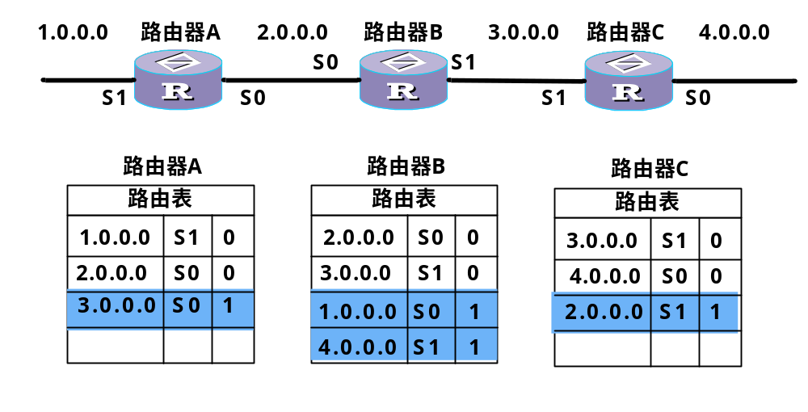
路由表更新过程（一）
Notes:
这时，路由器A和C收到了路由器B的路由表，路由器B则收到了路由器A和C的路由表，通过与自身的路由表进行比较，计算路由的跳数并更新路由表。这时路由器B已经有了全部网段的路由，而A和C分别缺4网段和1网段的路由。需要通过下一个时间周期的路由信息交换来获得。

Slide 11
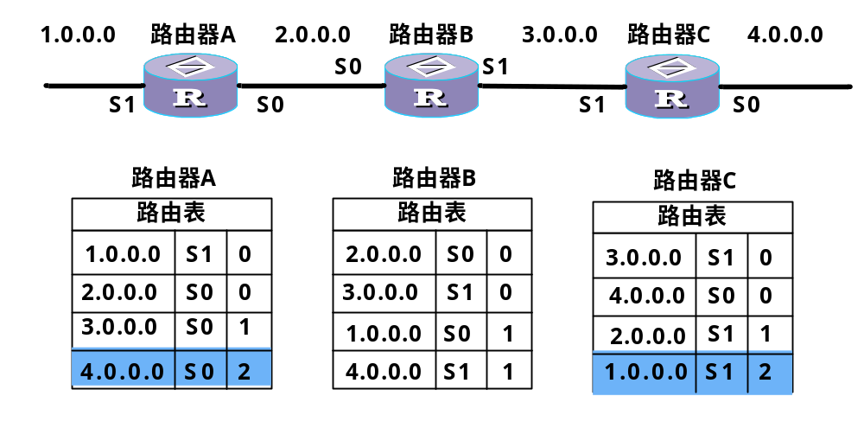
路由表更新过程（二）
Notes:
在第二个30秒，路由器A和 C获得了全部网段的路由信息。这样RIP协议就实现了路由信息的自动传播与交换，并具有简单高效的特点。

Slide 12
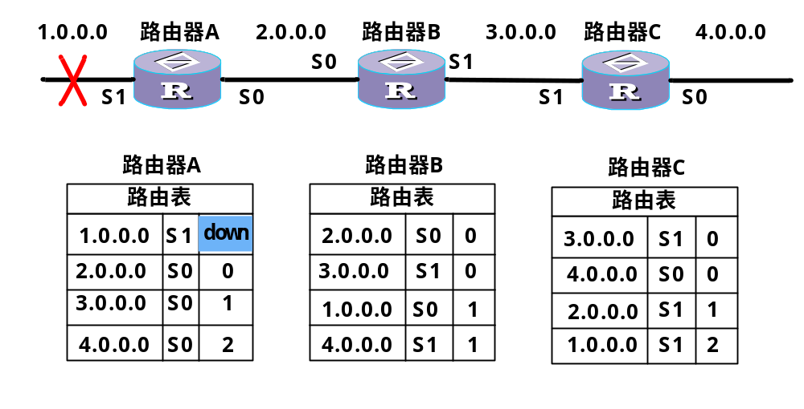
存在问题－路由环路
Notes:
但是，RIP协议在设计中没有考虑路由环路的问题，使得它存在重大缺陷。例如，当整个路由信息交换完成后，如果突然与路由器A相连的1网段链路发生故障，其S1接口为down状态，该路由项将被删除，如果此时还没有到路由器A通告其路由表的时间，却收到了路由器B的路由通告。

Slide 13
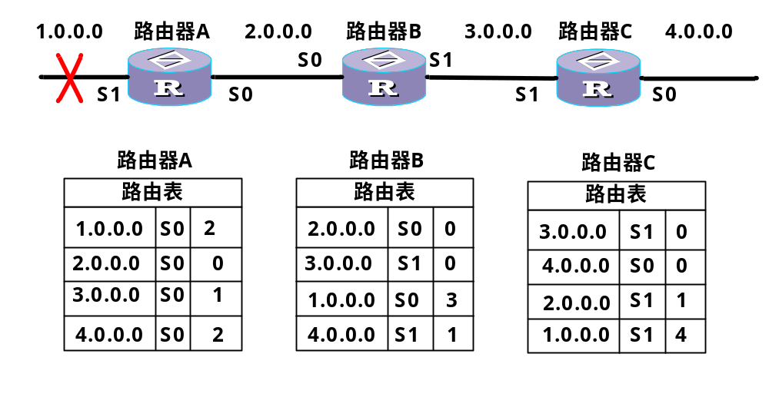
距离矢量环路现象
Notes:
这时，路由器A会认为到1网段还有另外一条途径，它无法判断这条路由信息实际上是之前它发送给路由器B的。路由器A更新1网段路由信息，与下一跳路由器相连的接口改为S0，跳数为2.随后，路由器A会将其新的路由表通告给相邻路由器B，因为路由器B中的1网段路由是从路由器A学习的，因此路由器B会更新1网段的路由，将跳数加1.这样，路由器A、B、C的1网段的路由的跳数会不断的增加下去，直到溢出。而此时，如果有目的IP地址是1网段的报文被路由器C转发到路由器B，路由器B会将该报文转发给路由器A，而路由器A又会将此报文转发回路由器B，如此往复，直至报文的TTL字段值为0后，报文被丢弃。报文路由器A和B之间循环转圈就称为路由环路。它会很快的消耗掉连接A、B路由器的链路的带宽，对网络的危害很大。

Slide 14
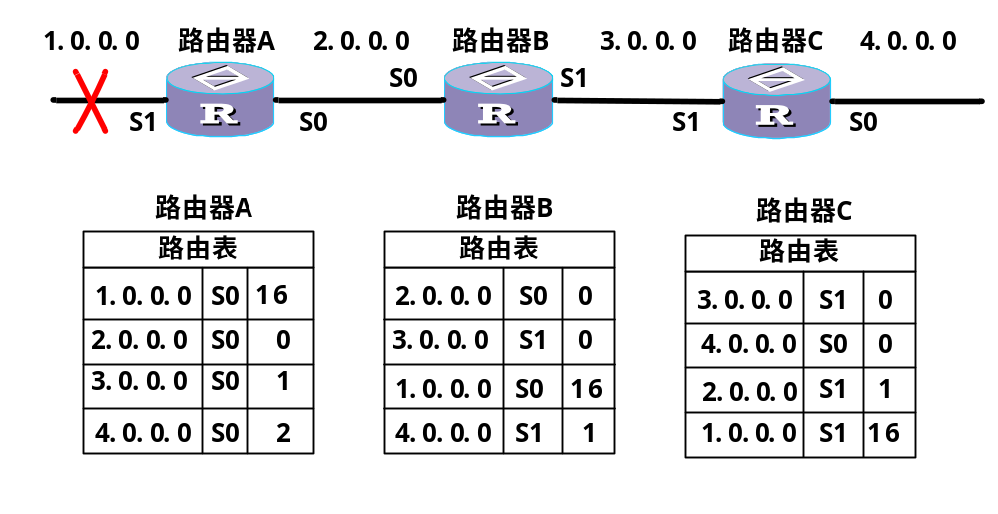
方法一：定义最大路由权值
Notes:
针对这种情况，RIP协议进行了很多的改进，例如：定义最大路由权值、触发更新、毒性逆转。但是，都没能够从根本上解决问题，使得RIP协议的使用受到了很大的限制。而究其主要原因，路由信息中没有携带始发通告路由器是主要原因。

Slide 15
RIP协议的特点
周期性广播发送本路由器的所有RIP路由信息，有一定的盲目性，占用带宽；
每条路由的生成者不明确，易形成环路；
协议在设计原理上存在缺陷，其优先级为100，较低；
范围有限（15跳），只适用于小型网络；
不需要维护邻居关系，协议实现简单；
距离矢量算法的典型应用，开销小，效率较高。在特定环境下仍很实用。
Notes:
总体来说，RIP协议有以下一些特点，首先，每条路由信息的生成者不明确，容易形成路由环路；其次，其周期性周期性广播发送本路由器的所有RIP路由信息，有一定的盲目性，占用带宽；因无法避免路由环路，设置最大跳数为16，导致RIP协议只能适用于小型网络；并且，因为协议在设计原理上存在缺陷，其优先级较低，被设定为100。

Slide 16
OSPF协议的基本思路
每个路由器生成自己周边的链路状态信息（明确指出其生成者）
相邻路由器转发获得的链路状态信息，但不改变其生成者
每个路由器关于整个网络都有一个完整而准确的链路状态数据库，用最短路径优先算法计算路由
Notes:
与RIP协议不同，OSPF协议的基本设计思路是：首先，每个路由器生成自己周边的链路状态信息，并明确标明生成者；其次，相邻路由器转发获得的链路状态信息时不改变其生成者；最后，每个路由器关于整个网络都有一个完整而准确的链路状态数据库，用最短路径优先算法计算路由。

Slide 17
链路状态路由算法
1
LSDB
A
1
B
RTA
RTB
LSA 的 RTA
2
5
2
5
C
RTC
LSA 的 RTB
3
3
LSA 的RTC
D
LSA 的RTD
RTD
(一）网络的拓朴结构
（二）每台路由器的链
路状态数据库
（三）由链路状态数据库得
到的带权有向图
A
1
B
1
1
1
A
B
A
B
A
B
2
2
2
2
C
C
C
C
3
3
3
3
D
D
D
D
（四）每台路由器分别以自己为根节点计算最小生成树
Notes:
如图，这是OSPF路由算法的示意图，每一台路由器将其周边的链路状态信息描述出来，例如，包括接口的直连网段、相连的路由器等，并发送给网络中相邻的路由器。经过一段时间的链路状态信息交互，每台路由器都保存了一个链路状态数据库，该数据库是整个网络完整的链路状态描述。基于这个数据库就可以得到一个带加权的有向图，每台路由器以自身为根节点，用最短路径优先算法计算最小生成树，也就得到了OSPF路由。

Slide 18
OSPF协议的特点
链路状态算法
无路由自环
可适应大规模网络
路由变化收敛速度快
支持区域划分
支持验证
支持路由分级管理
支持以组播地址发送协议报文
Notes:
这样，采用链路状态算法的OSPF协议就具有：无路由自环、可适应大规模网络、路由变化收敛速度快等优点。再加上其支持区域划分、验证、路由分级管理、用组播地址发送协议报文等特性，使得它成为网络中被采用最多、应用最广泛的路由协议。

Slide 19
OSPF基本配置
Loop1: 1.1.1.1/24
Loop1: 2.2.2.2/24
Area 0
RID:3.3.3.3
RID:2.2.2.2
R1
R2
E0/0:168.1.1.1/24
E0/0:168.1.1.2/24
S1
PCD在R1的E0/0接口链路上截获报文
Notes:
下面，我们以这个简单的组网图为例，了解OSPF协议的基本配置和概念。这里，交换机S1仅作为一个简单二层交换机，无需配置。我们用PCD在路由器R1的E0/0接口链路上截获报文。

Slide 20
OSPF的基本配置
基本的OSPF配置主要包括配置Router ID、启动OSPF、进入OSPF区域视图、在指定网段使能OSPF四部分。
[R1]router id 1.1.1.1
[R1]ospf //启动ospf路由进程
[R1-ospf-1]area 0 //创建区域0
[R1-ospf-1-area-0.0.0.0]network 1.1.1.0 0.0.0.255 //在接口上Loop1上启动ospf并指定所属区域
[R1-ospf-1-area-0.0.0.0]network 168.1.1.0 0.0.0.255 //在接口E0上启动ospf并指定所属区域
Notes:
基本的OSPF配置主要包括配置Router ID、启动OSPF、进入OSPF区域视图、在指定网段使能OSPF四部分。

Slide 21
OSPF相关概念
Router ID
  一个32-bit的无符号整数，它是一台路由器的唯一标识，在整个自治系统内唯一
  通常要求人为指定，如果没有人为指定，则先选择路由器回环接口(Loopback)中最高IP地址为路由器ID，然后再选择将接口中最高的IP地址分配给路由器ID。
  如果一台路由器的 Router ID 在运行中改变，则必须重启OSPF协议或重启路由器才能使新的 Router ID 生效。
  <R2>reset ospf all
Notes:
针对上面的基本配置，需要介绍OSPF的几个基本概念：
1、OSPF协议是一种内部网关协议，其应用范围在一个自治系统内部。自治系统(autonomy system)是指由同一机构管理，使用同一组选路策略的路由器的集合，其缩写为AS。
2、区域（Area）是指一个路由器的集合，相同的区域有着相同的拓扑结构数据库。OSPF用区域把一个AS分成多个链路状态域。
2、Router ID是一个32-bit的无符号整数，它是一台路由器的唯一标识，在整个自治系统内唯一。它采用IP地址形式，通常Router ID会被配置为该路由器的某个接口的IP地址。由于IP地址是唯一的， 所以Router ID的唯一性也就很容易保证。
3、Router ID通常要求人为指定，如果没有人为指定，路由器会自动选择一个接口的IP地址为Router ID。首先，优先选择路由器回环接口(Loopback)中最高IP地址为路由器的Router ID，如果没有配置loopback接口，那么就选取最大的物理接口的IP地址。
4、如果一台路由器的 Router ID 在运行中改变，则必须重启OSPF协议或重启路由器才能使新的 Router ID 生效。重启OSPF协议的命令是：
<R2>reset ospf all

Slide 22
OSPF的相关命令
序号 | 命令 | 说明
1 | reset ospf all （用户视图） | 重新启动OSPF进程
2 | display ospf peer | 显示OSPF 邻居信息
3 | display ospf brief | 显示OSPF的概要信息
4 | display ospf error | 显示OSPF错误信息
5 | display ospf routing | 显示OSPF路由表的信息
6 | debugging ospf event（用户视图） | 显示协议运行过程中发生的各种事件
7 | debugging ospf lsa（用户视图） | 显示在协议运行过程中有关LSA的信息
8 | debugging ospf packet（用户视图） | 显示在协议运行的过程中收发报文的情况
9 | debugging ospf spf（用户视图） | 显示在协议运行的过程中用SPF算法计算路由的情况
Notes:
作为一个复杂的动态路由协议，OSPF的应用也是很复杂的，这里列举几个实际应用中经常使用的显示和调试命令。

Slide 23
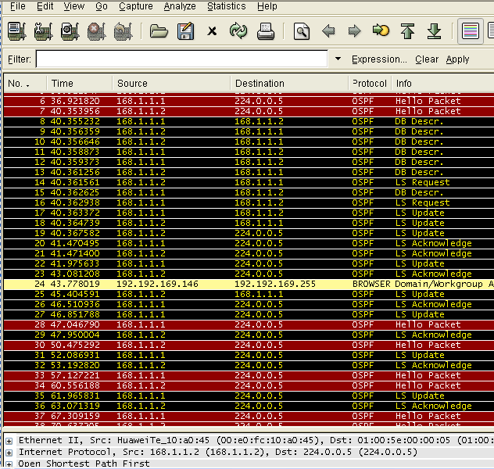
截获的OSPF报文
Notes:
配置完成后，我们可以通过查看路由表和OSPF的邻接信息进行验证。并通过在PCD上的报文截获，查看OSPF协议的报文交互过程。

